Slide 1
LẬP TRÌNH NÂNG CAO
ĐỀ TÀI: XÂY DỰNG TRÒ CHƠI POKEMON ĐƠN GIẢN
Giảng viên hướng dẫn: TS. Phạm Doãn Tĩnh
Sinh viện thực hiện:
Đinh Quang Minh 20162699
Nguyễn Đăng Huy 20161822
Nguyễn Trung Kiên 20162240

Slide 2

TỔNG QUAN
Sơ đồ khối của mô hình
Chức năng của từng khối
Testing

Slide 3
SƠ ĐỒ KHỐI
DATABASE
LOG IN
GAME PLAY

Slide 4
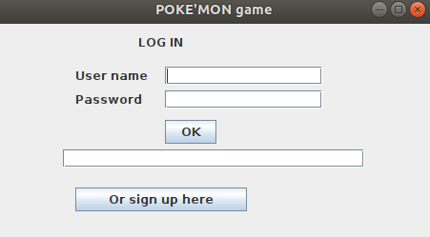
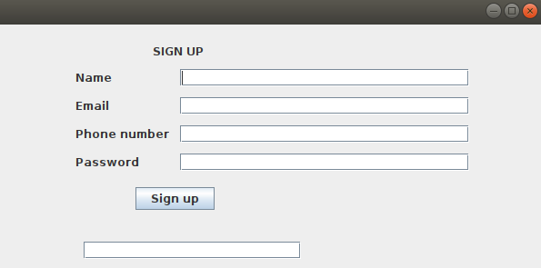
CHỨC NĂNG CỦA TỪNG KHỐI
Khối LOGIN:
  Đăng nhập
  Đăng kí User mới

Slide 5
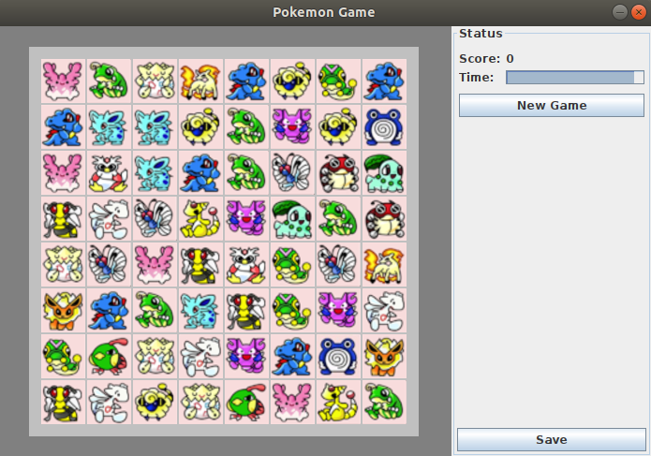
CHỨC NĂNG CỦA TỪNG KHỐI
Khối Game Play:
  Matrix 8x8
  Time, Score
  New game, Save game button

Slide 6

CHỨC NĂNG CỦA TỪNG KHỐI
Matrix 8x8:
  Icon được đánh số

Slide 7
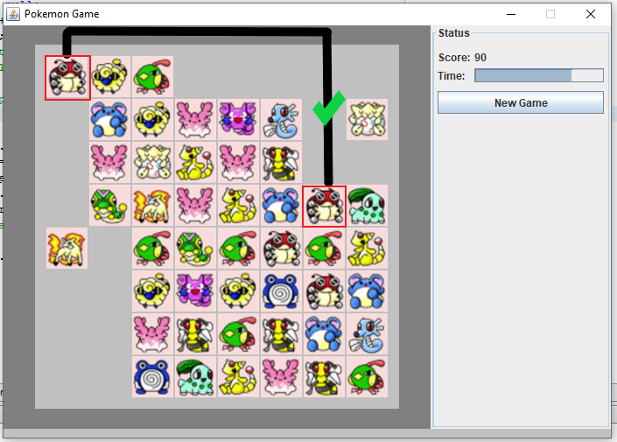
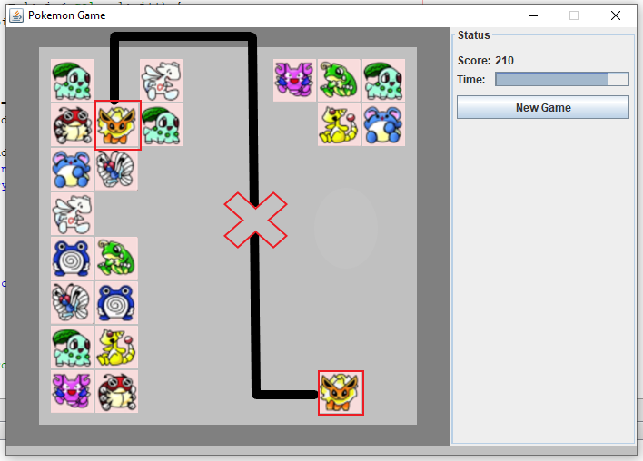
Thuật toán tìm kiếm giữa 2 Icon giống nhau
Điều kiện để hai Pikachu có thể "ăn" nhau và biến mất trên bảng,:
Là 2 icon giống nhau.
Đường đi của 2 icon ấy không bị chặn.
Định nghĩa việc 2 icon bị chặn là 2 icon mà để có thể vẽ đường đi ngắn nhất giữa chúng theo các khoảng trống, cần nhiều hơn 3 đường.

Slide 8
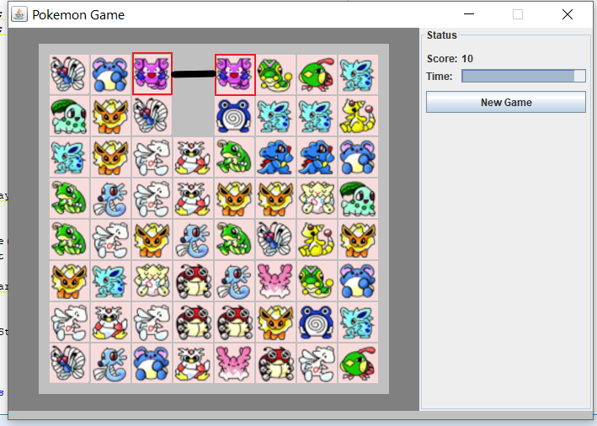
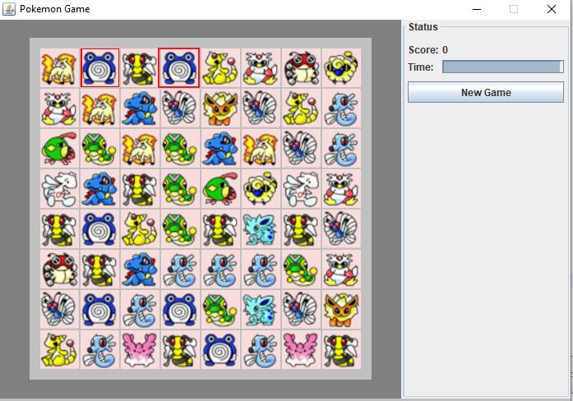
Thuật toán tìm kiếm giữa 2 Icon giống nhau
Ý tưởng
Để thực hiện giải thuật của game mình sẽ chia làm các trường hợp từ đơn giản đến phức tạp để tìm đường đi (đường mà có thể ăn) 2 con pokemon, tổng quan thì có 3 TH chính và mỗi TH sẽ có 2 nhánh nhỏ là xét theo chiều ngang, chiều đọc.
Trường hợp cùng nằm trên một hàng hoặc cột
TH1: Hai điểm xét cùng thuộc một hàng (đường thẳng theo trục x)
TH2: Hai điểm xét cùng thuộc một cột (đường thẳng theo trục y)

Slide 9
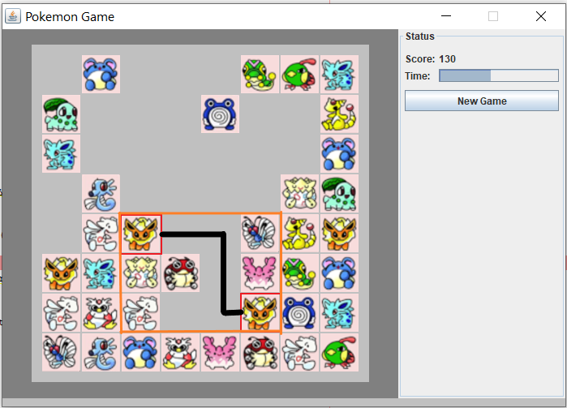
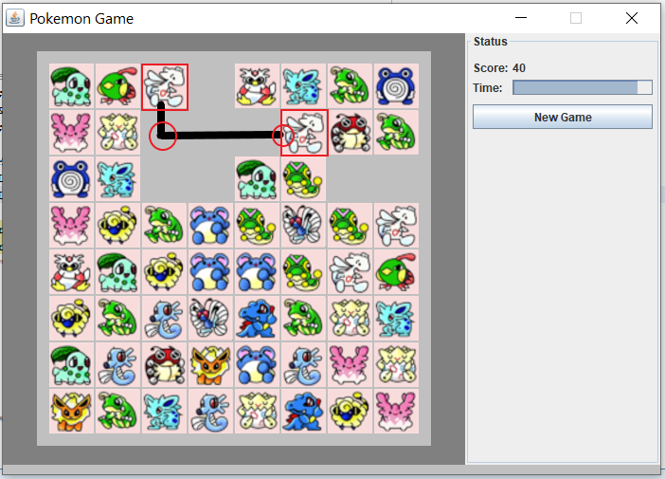
Thuật toán tìm kiếm giữa 2 Icon giống nhau
Trường hợp được nối bằng tối đa 3 đoạn thẳng trong phạm vi hình chữ nhật hình thành từ tọa độ của 2 icon.
TH3: Xét duyệt các đường đi theo chiều ngang trong phạm vi hình chữ nhật
TH4: Xét duyệt các đường đi theo chiều dọc tương tự TH3

Slide 10
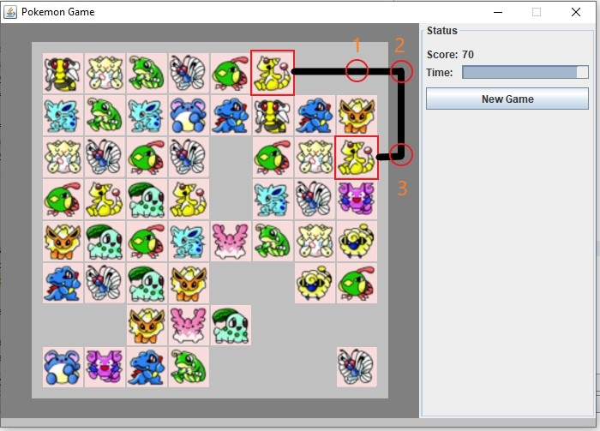
Thuật toán tìm kiếm giữa 2 Icon giống nhau
Trường hợp được nối bằng tối đa 3 đoạn thẳng vượt ra ngoài phạm vi hình chữ nhật hình thành từ tọa độ của 2 icon.
TH5: Xét mở rộng theo chiều ngang
TH6: Xét mở rộng theo chiều dọc

Slide 11
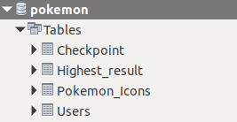
CHỨC NĂNG CỦA TỪNG KHỐI
Khối DATABASE:
  Users
  Icons
  Highest result
  Checkpoint

Slide 12
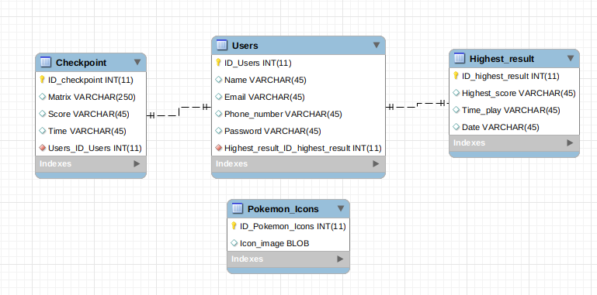
CHỨC NĂNG CỦA TỪNG KHỐI
ER Diagram

Slide 13
DEMO

